Slide 1

2023 YILI
YÖNETİMİN GÖZDEN GEÇİRME TOPLANTISI
(YGG)
YAZI İŞLERİ MÜDÜRLÜĞÜ

Slide 2

MİSYON-VİZYON-POLİTİKA
BİRİMİN MİSYONU
Yazışmaların ve birimin yürüttüğü diğer iş ve işlemlerin mevzuata uygun, anlaşılır bir dille yapılması, sonuç odaklı olunarak ve yasal mevzuatı yakından takip ederek kaliteli hizmet sunmak.
BİRİMİN VİZYONU
Güçlü kurumsal kimlik ve kültürünün gelişmesine katkıda bulunan, hizmette verimliliği, devamlılığı ve uyumu esas alan, bilgi ve teknolojiye hakim, güvenilir ve hesap verilebilir olmak
ÇALIŞMA POLİTİKASI
Üniversitemizin hedef ve stratejileri doğrultusunda, benimsenen kalite ilkelerine uyarak hizmet ve faaliyetleri sürekli iyileştirmek.

Slide 3

SWOT (GZFT) ANALİZİ
GÜÇLÜ YÖNLER | ZAYIF YÖNLER | FIRSATLAR | TEHDİTLER
G1- Alanında deneyimli (Mevzuata hakim-İş takibi kuvvetli) personele sahip olmak | Z1-Arşiv Yönergesi kapsamında yürütülecek arşiv çalışmalarında deneyimli personel olmaması | F1- YÖK Denetimi | T1- Kurum ve kuruluşlardan eksik ve geç ulaşan belge ve bilgilerin varlığı.
G2- Personel arası iletişimin güçlü olması |  | F2- Belgelerin EBYS üzerinden gönderilmesi ve süreci tüm ilgililerin takip etmesi, tıkanıklığın hangi birimden kaynaklandığının görülmesi. | T2-Gizli/önemli belgelerin birim içinde dosyalayan personel tarafından bilgi verilmeden dosyalanması
G3- Belgelerin EBYS üzerinden gönderilmesinin zaman verimliliği sağlaması
G4- Ofiste bulunan evrakların doğru ve düzgün dosyalanması
G5- Birimde bulunan tüm personelin yürütülen her süreçte birbirini ikame edecek bilgi ve detaylara hakim olması
G6- Birimde yürütülen tüm sürecin üst yönetimin kontrolünden geçerek tamamlanması sebebiyle hata riskinin minimum düzeyde olması
G7- Departmanlarla olan uyumun iş akışını hızlandırması ve kolaylaştırması

Slide 4

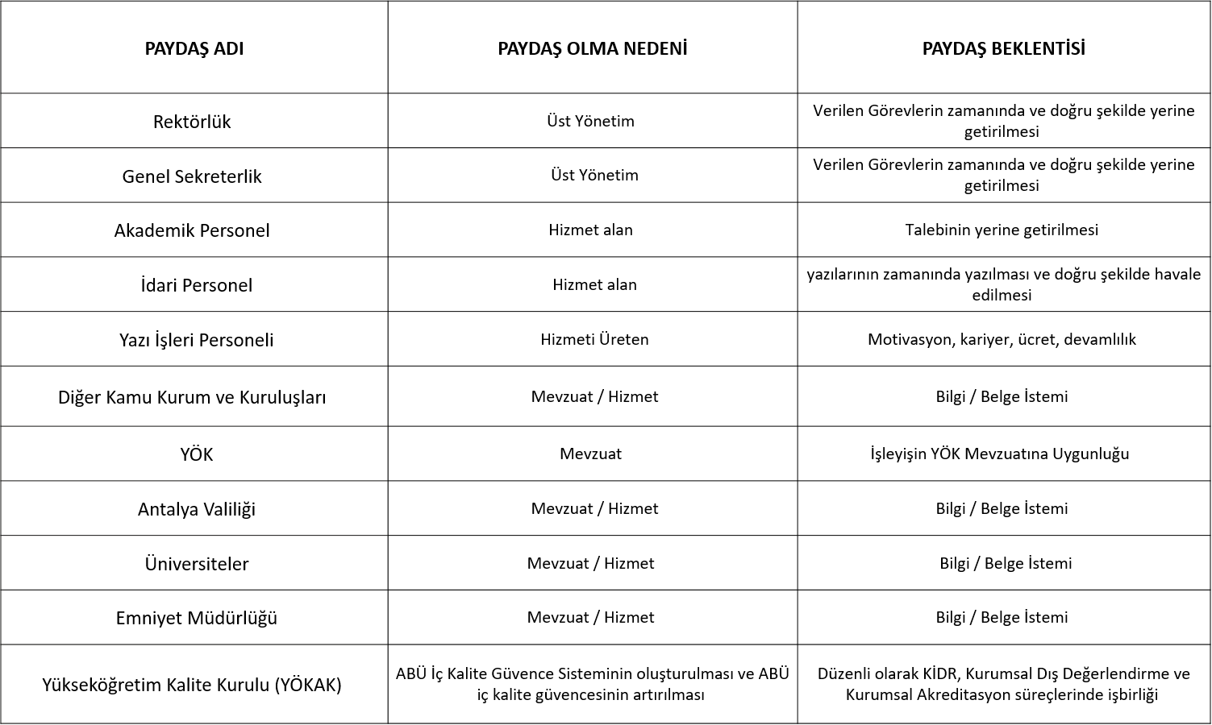
PAYDAŞ BEKLENTİLERİ

Slide 5

MEVCUT KAYNAKLAR ve İHTİYAÇLAR
(FİZİKİ, MALZEME, TEÇHİZAT, EKİPMAN vb.)
KAYNAK ADI | BİRİMİ | MEVCUT | İHTİYAÇ | İHTİYAÇ NEDENİ
Bilgisayar | 3 | *
Yazıcı | 1 | *
Arşiv | 1 | *

Slide 6
MEVCUT KAYNAKLAR ve İHTİYAÇLAR
(TEKNOLOJİK, YAZILIM, DONANIM vb.)
KAYNAK ADI | BİRİMİ | MEVCUT | İHTİYAÇ | İHTİYAÇ NEDENİ
EBYS |  | *
PTT KEP |  | *
UETS |  | *
OFFİCE |  | *

Slide 7
MEVCUT KAYNAKLAR ve İHTİYAÇLAR
(İŞ GÜCÜ-İNSAN KAYNAĞI)
KAYNAK ADI | BİRİMİ | MEVCUT | İHTİYAÇ | İHTİYAÇ NEDENİ
Müdür | 1 | * | - | -
Müdür Yardımcısı | 1 | * | - | -
Personel | 1 | * | - | -

Slide 8
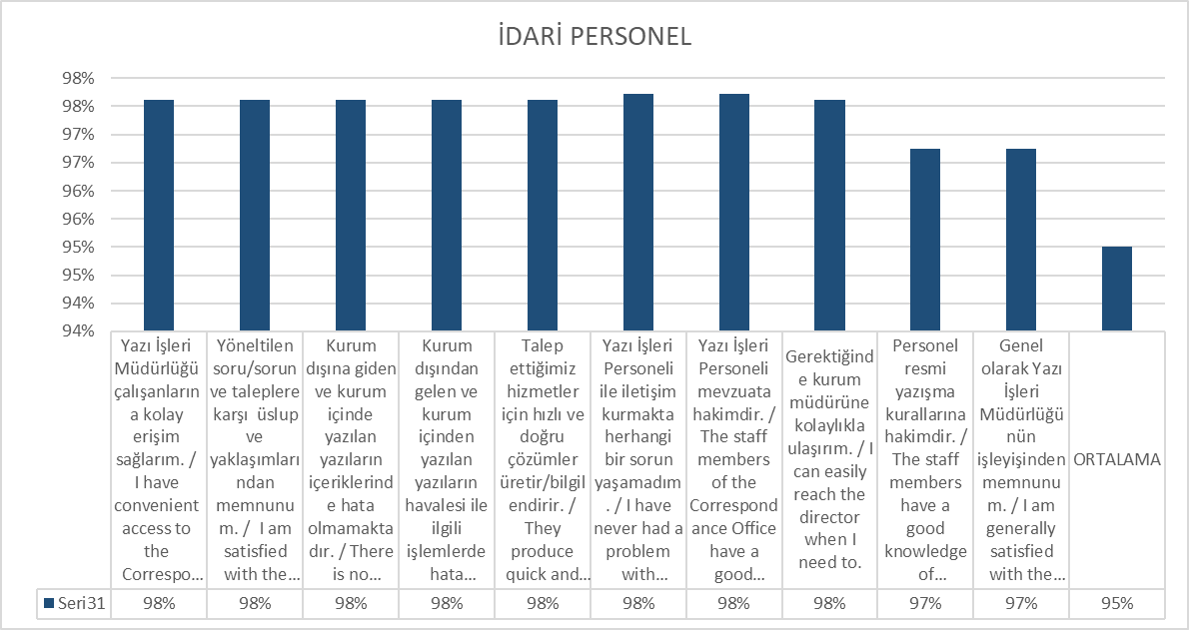
PAYDAŞ GERİBİLDİRİMLERİ
(ANKET ANALİZLERİ)

Slide 9
PAYDAŞ GERİBİLDİRİMLERİ
(ANKET ANALİZLERİ)

Slide 10
PAYDAŞ GERİBİLDİRİMLERİ
(HAYATA GEÇİRİLEN ÖNERİLER ve AKSİYON ALINAN ŞİKAYETLER)
KONUSU | ÇÖZÜM | SONUÇ
Personel İhtiyacı | Üst yönetime talep | 1 Personel alımı yapıldı.

Slide 11
İÇ DENETİM SONUCUNA DAYALI ÖZ DEĞERLENDİRME ve GÖRÜŞLERİNİZ
SONUÇ RAPORU
MADDE- 4 BAŞARI ORANI | 94%
MADDE- 5 BAŞARI ORANI | 70%
MADDE- 6 BAŞARI ORANI | 103%
MADDE- 7 BAŞARI ORANI | 89%
MADDE- 8 BAŞARI ORANI | 100%
MADDE- 9 BAŞARI ORANI | 111%
MADDE- 10 BAŞARI ORANI | 100%
KYS İÇ DENETİM BAŞARI PUANI | 95%
Form No:KY-FR-0022 Yayın Tarihi:03.05.2018 Değ.No:0 Değ.Tarihi:-

Slide 12
FARKLI VE İYİ UYGULAMA ÖRNEKLERİ
KURUMSALLAŞMA ALANINDA
2023 YILI İÇ DENETİM SONUCU AÇILAN DÜZELTİCİ-ÖNLEYİCİ FAALİYETİMİZ BULUNMAMAKTADIR.

